Slide 1


Slide 2
Uitnodiging tot gebed (Psalm 134)
Allen die Hem dienen, kom en loof de Heer.
Allen die in huis zijn, strek uw handen uit tot Hem
als het donker wordt.
Vraag dat Hij ons helpt. Loof Hem, vraag zijn zegen.
Hij die heel de wereld schiep, heel de hemel en de aarde,
moge u zijn zegen geven vanuit Sion, waar Hij woont.
2

Slide 3
Lied – Maria, poort van Gods genade
Maria, poort van Gods genade,
Gij hebt gedragen en gevoed,
die hemel en aarde niet omvatten.
Gij, dienstmaagd des Heren, wees gegroet.
Leer ons in deemoed met U waken,
in aandacht bij Gods heilig woord,
dat wij het aanhoren en bewaren,
O Zetel der Wijsheid, zoals Gij.
3

Slide 4
Lied – Maria, poort van Gods genade
Gegroet, Gij Moeder van genade,
U prijzen alle volken groot.
Gezegend zijt Gij onder de vrouwen.
Gezegend die Gods woord hebt gelooft.
O Vrouw, in glorie opgenomen,
beeld en belofte van ons heil,
Gezegende, bid opdat wij groeien
in Christus de Heer tot volkomenheid.
4

Slide 5

Ter bezinning
God spreekt ook in de stilte,
in mensen die ons nabij zijn
en in vertrouwen dat groeit.
Mogen wij, zoals Maria,
ons hart openen voor zijn aanwezigheid.
5

Slide 6

Antifoon 1
De engel Gabriël heeft aan Maria geboodschapt,
en zij heeft ontvangen van de heilige Geest.
6

Slide 7
Psalm 122– H.Oosterhuis
afwisseld
Ik was verheugd toen ik hoorde
‘wij gaan op weg naar het huis van de Heer’
En nu staan wij voor uw poorten,
op uw grond Jeruzalem.
Stad van mijn hart, Jeruzalem,
met uw huizen schouder aan schouder.
Alle stammen van Israël
trekken erheen, in karavanen,
.
8

Slide 8
Psalm 122
Om de naam van de Heer te vieren,
dat is onze heilige plicht
Daar staan de zetels van het gerecht,
daar staat de koningstroon van David.
Bid om vrede voor deze stad,
wens haar kinderen alle zegen:
Stad van vrede,
in uw midden mag een mens gelukkig zijn.
9

Slide 9
Psalm 122
Alle voorspoed wens ik jou,
lieve woning van mijn vrienden,
Stad van God, ik wens je vrede,
vrede voor altijd.
Eer aan de Vader en de Zoon
en aan de heilige Geest;
Zoals het was in het begin en nu en altijd
en in de eeuwen der eeuwen. Amen.
10

Slide 10

Ter bezinning
Wij trekken naar Gods huis.
Iedere weg naar God begint met een eerste stap.
Soms is die stap niet groter dan
even stil worden en opnieuw luisteren.
11

Slide 11
Antifoon 2
Bij het kruis van Jezus stond zijn moeder.
12

Slide 12
Psalm 127 H.Oosterhuis
afwisseld
Als de Heer het huis niet bouwt
ach metselaar, waarom nog werken.
Als de Heer de stad niet behoedt,
ach wachter, je waakt tevergeefs.
Wat zal je dan nog vroeg opstaan
en zwoegen tot diep in de nacht
Je brood smaakt toch naar verdriet.
Je kunt het geluk niet maken-
14

Slide 13
Psalm 127 – vervolg
De Heer geeft het zijn vrienden
zo maar, in hun slaap.
Kinderen komen van God,
een zoon is een kostbaar geschenk.
Als pijlen op de boog van een man
zijn zonen, verwekt in je jeugd.
Gelukkig de man die ze heeft.
Hij hoeft zich geen zorgen te maken,
15

Slide 14
Psalm 127
hij kan zijn vijand te woord staan,
hij kan de wereld aan.
Eer aan de Vader en de Zoon
en de heilige Geest;
Zoals het was in het begin en nu en altijd
En in de eeuwen der eeuwen. Amen.
16

Slide 15

Ter bezinning
Wij bouwen, zorgen en dragen
verantwoordelijkheid.
En toch blijft God de eerste bouwer.
Hij voltooit wat wij aarzelend beginnen.
17

Slide 16
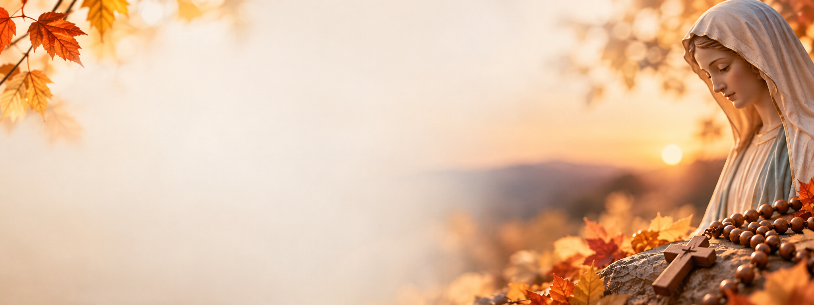
Antifoon 3
Moedermaagd, verheug u: Christus is
verrezen uit het graf, alleluia.
18

Slide 17
Psalm 105– H. Bouma
Afwisselend
Betrouwbaar is Hij.
Een God die woord houdt.
Sluit Hij een verbond,
eeuwig is het van kracht.
Eenmaal zijn mens,
voorgoed zijn mens.
Eenmaal zijn volk,
voorgoed zijn volk.
20

Slide 18
Psalm 105
Onvergetelijk hoe Hij er telkens weer was –
verrassend, bevrijdend, een pure verkwikking.
Slaven waren wij.
Een volk gehurkt in duisternis.
Gevonden. Aan het licht gebracht.
Brood, water, vuur.
Land, eindelijk land.
Land zoals beloofd.
21

Slide 19
Psalm 105
Een zuil van liederen voor Hem!
God van Abraham.
God die woord houdt.
Eer aan de Vader en de Zoon
en de heilige Geest;
Zoals het was in het begin en nu en altijd
En in de eeuwen der eeuwen. Amen.
22

Slide 20
Korte schriftlezing
Lc 1, 30-31, 38
De engel zei tegen haar: ‘Wees niet bang, Maria, want je hebt genade gevonden bij God. Luister, je zult zwanger worden en een zoon baren, en je moet hem Jezus noemen.
Maria zei: ‘De Heer wil ik dienen: laat er met mij gebeuren wat u gezegd hebt.’ Toen ging de engel van haar weg.
24

Slide 21
Responsorium
Wees gegroet, Maria, vol van genade; de Heer is met u.
Wees gegroet, Maria, vol van genade; de Heer is met u.
Gij zijt gezegend onder de vrouwen en gezegend is de vrucht van uw schoot.
De Heer is met u.
Eer aan de Vader en de Zoon en de heilige Geest.
Wees gegroet, Maria, vol van genade; de Heer is met u.
25

Slide 22

Ter bezinning
Maria luisterde. Vertrouwde. En ging op weg.
Niet alles begrijpend, niet alles wetend,
maar ruimte makend voor God.
Moge ook ons hart open blijven voor zijn Woord.
26

Slide 23
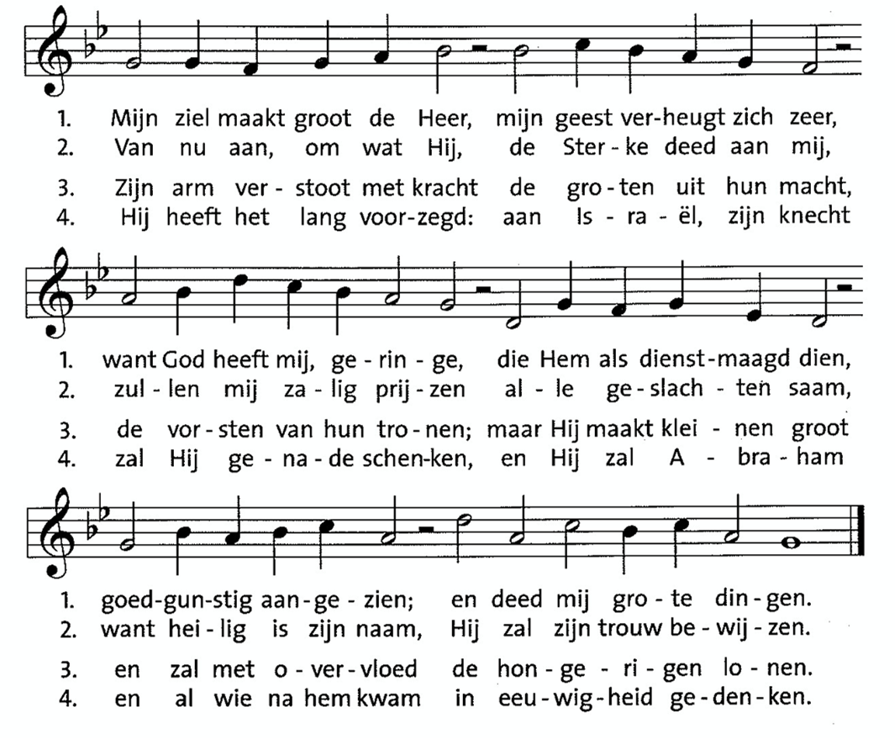
Gezongen Magnificat
Mijn ziel maakt
groot de Heer
27

Slide 24
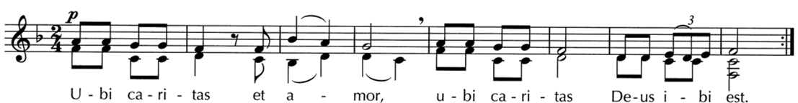
Voorbeden - Samen bidden
Voor onze wereld,
voor allen die leven met oorlog, onrecht of onzekerheid.
Dat vrede sterker mag worden dan geweld
en dat mensen elkaar blijven zoeken.
Voor onze religieuze gemeenschappen,
voor allen die verantwoordelijkheid dragen
en voor wie zoeken naar nieuwe wegen.
29

Slide 25
Voorbeden – vervolg
Dat wij blijven luisteren naar Gods Geest
en elkaar met vertrouwen nabij blijven.
♪ Ubi Caritas – gezongen
Voor onszelf en voor allen die het moeilijk hebben.
Voor wie moe is, alleen of zoekend.
30

Slide 26
Voorbeden
Dat wij elkaar mogen dragen
en iets van Gods licht voor elkaar mogen zijn.
♪ Ubi Caritas – gezongen
God, neem onze gebeden aan
en blijf met ons op onze weg.
31

Slide 27

Onze Vader
Bidden wij samen
32

Slide 28
Slotgebed
Goede God, wij danken U dat U Maria gekozen hebt om de Moeder van uw Zoon te worden.
Wij bidden U: schenk ons de vreugde dat zij ons bijstaat in alle nood en dat zij voor ons ten beste spreekt wanneer wij zelf de woorden niet vinden.
Geef ons door haar nabijheid de kracht om trouw te blijven aan uw Liefde, nu en in het uur van onze dood.
Amen.
34

Slide 29

Zegen
De Heer schenke ons zijn zegen,
Hij beware ons voor onheil
en geleide ons tot eeuwig leven.
Amen.
35

